Slide 1
27장. 타입 2
01_ 연산자 오버로딩
02_클래스와 관련된 형변환

Slide 2
연산자 오버로딩
함수의 오버로딩과 마찬가지로 연산자가 하는 일을 함수로
만들어서 사용하는 것을 연산자 오버로딩이라고 한다
[예]
Complex c1, c2, c3;
c3=c1.Add(c2);
연산자 오버로딩을 이용하면 아래와 같이 쓸수 있다
c3=c1+c2;
** 보기쉽고, 편리하다.

Slide 3
complex 클래스
연산자 오버로딩을 위한 예제 클래스
// 복소수 클래스
class Complex
{
public:
// 생성자
Complex(int realPart, int imaginaryPart)
: real(realPart), imaginary(imaginaryPart)
{}
// 접근자들
int Real(int realPart) {real = realPart; return real;}
int Imaginary(int ImaginaryPart) {imaginary = ImaginaryPart;
return Imaginary;}
int Real() const {return real;}
int Imaginary() const {return imaginary;}
private:
int real; // 실수부
int imaginary; // 허수부
};

Slide 4
피연산자가 두 개인 연산자(1)
피연산자가 두 개인 + 연산자를 오버로딩 하는 예
class Complex
{
// 중간 생략
Complex operator+(const Complex& right)
{
// 실수부와 허수부를 각각 더한다.
int real = this->real + right.real;
int imag = this->imaginary + right.imaginary;
// 결과를 보관한 복소수 객체를 반환한다.
return Complex(real, imag);
}
Complex c1(1, 1);
Complex c2(2, 2);
Complex c3(0, 0);
// + 연산자를 사용한 덧셈
c3 = c1 + c2; // c3 = (3, 3)
c3 = c1.operator +(c2); //위와 동일한 코드
➔ 어느 코드가 읽기 쉬운가?

Slide 5
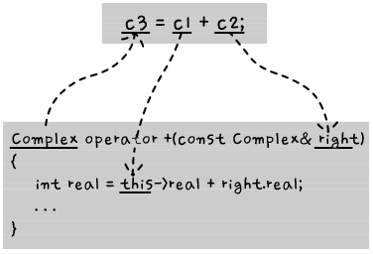
피연산자가 두 개인 연산자(2)
피연산자와 인자의 매칭
[27-1]

Slide 6
피연산자가 한 개인 연산자(1)
전치형과 후치형의 ++ 연산자를 오버로딩 하는 예
class Complex
{
// 중간 생략
// ++c 의 경우 (전치 연산)
Complex operator++()
{
// 실수부의 값을 먼저 더한다.
this->real++;
// 현재 값을 반환하다.
return *this;
}
// c++ 의 경우 (후치 연산)
Complex operator++(int)
{
// 현재값을 먼저 보관한다.
Complex prev( this->real, this->imaginary);
// 실수부의 값을 더한다.
this->real++;
// 보관한 값을 반환한다.
return prev;
}

Slide 7
피연산자가 한 개인 연산자(2)
전치형과 후치형의 ++ 연산자를 오버로딩 하는 예
Complex c1(1, 1);
Complex prefix(0, 0);
Complex postfix(0, 0);
// 전치연산
prefix = ++c1; // prefix = c1 = (2,1)
// 후치 연산
postfix = c1++; // postfix = (2,1), c1 = (3,1)

Slide 8
일반 함수를 사용한 연산자 오버로딩(1)
멤버 함수가 아닌 일반 함수를 사용해서 + 연산자를 오버로딩 하는 예
Complex operator+(const Complex& left, const Complex& right)
{
// 실수부와 허수부를 각각 더한다.
int real = left.real + right.real;
int imag = left.imaginary + right.imaginary;
// 결과를 보관한 복소수 객체를 반환한다.
return Complex(real, imag);
}
int main()
{
Complex c1(1, 1);
Complex c2(2, 2);
Complex c3(0, 0);
// + 연산자를 사용한 덧셈
c3 = c1 + c2; // c3 = (3, 3)
c3 = operator +(c1, c2);
return 0;
}

Slide 9
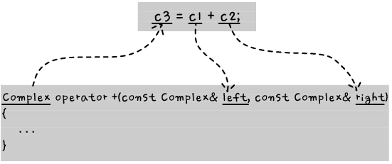
일반 함수를 사용한 연산자 오버로딩(2)
피연산자와 인자의 매칭
[27-2]

Slide 10

멤버 함수로 만들 수 없는 경우(1)
오른쪽 피연산자만 클래스 타입이라면 일반 함수를 사용해서 오버로딩 할 수 밖에 없다.
실행 결과
ostream& operator<<(ostream& o, const Complex& right)
{
o << right.Real() << showpos << right.Imaginary() << "i" << noshowpos;
return o;
}
int main()
{
Complex c1(10, 5);
cout << c1 << "\n";
return 0;
}
[27-3]

Slide 11
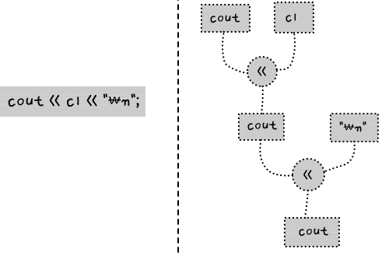
멤버 함수로 만들 수 없는 경우(2)
연산 과정
[27-4]

Slide 12
연산자 오버로딩의 규칙
오버로딩이 가능한 연산자가 제한되어 있다. (p.818 참조)
기본 타입의 연산 방법은 바꿀 수 없다.
  그러므로, 피연산자가 모두 기본 타입인 연산자 함수는 만들 수 없다.
기존 연산자의 의미를 헤치지 않는 것이 좋다.
  예) + 연산자를 뺄셈의 용도로 오버라이딩 하는 것은 좋지 않다.

Slide 13
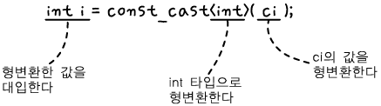
C++의 새로운 형변환 연산자
const_cast를 사용해서 변수의 const 속성이나 volatile의 속성을 제거할 수 있다.
reinterpret_cast를 사용해서 위험한 형변환도 할 수 있다.
static_cast는 가장 일반적인 형태의 형변환에 사용한다.
  A 타입에서 B 타입으로의 암시적인 형변환이 가능하다면 static_cast를 사용해서 B 타입에서 A 타입으로 형변환할 수 있다.
const int ci = 100;
int i = const_cast<int>( ci );
[27-5]
int a, b;
a = reinterpret_cast<int>( &b );
double d = 30.0;
char c;
c = static_cast<char>( d );

Slide 14
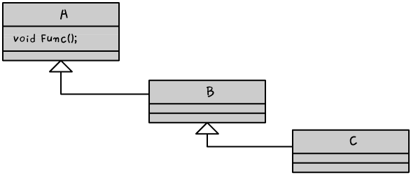
dynamic_cast(1)
dynamic_cast의 사용법을 알아보기 위해서 만든 클래스들
class A
{
public:
virtual void Func() {}
};
class B : public A
{
};
class C : public B
{
};
[27-6]

Slide 15
dynamic_cast(2)
올바르지 않은 형변환에 대해서는 NULL을 반환하거나 bad_cast 예외 객체를 던진다.
// C 객체를 생성해서 A*에 담는다.
A* pa1 = new C;
// A 객체를 생성해서 A*에 담는다.
A* pa2 = new A;
// pa1을 C* 타입으로 형변환시킨다.
C* pc1 = dynamic_cast<C*>( pa1 ); // 성공 → 자식이 아버지에게(OK)
// pa2를 C* 타입으로 형변환시킨다.
C* pc2 = dynamic_cast<C*>( pa2 ); // 실패 : NULL 반환→ 아버지가 자식에게(?)
try
{
// *pa2를 C& 타입으로 형변환시킨다.
C& rc1= dynamic_cast<C&>( *pa2); // 실패 : bad_cast 예외 발생
}
catch(bad_cast& e)
{
}

Slide 16
내 클래스를 다른 타입으로 형변환하기
Complex 객체를 int 로 형변환하는 함수를 제공하는 예
class Complex
{
// 중간 생략
operator int() // Complex를 int로 형변환하는 함수임!!
{
return this->real;
}
Complex c1(10, 5);
int i;
i = c1; // i = 10
i = c1.operator int(); // 위와 동일한 기능 수행

Slide 17
다른 타입을 내 클래스로 형변환하기
int를 Complex 타입으로 형변환하는 함수를 제공하는 예
class Complex
{
// 중간 생략
Complex (int i) // int를 Complex로 변환하는 함수 정의 !!
: real( i ), imaginary( 0 )
{}
int i = 5;
Complex c( 0, 0 );
c = i; // c = ( 5, 0 )
c = Complex( i );

Slide 18
End of Document

